Slide 1
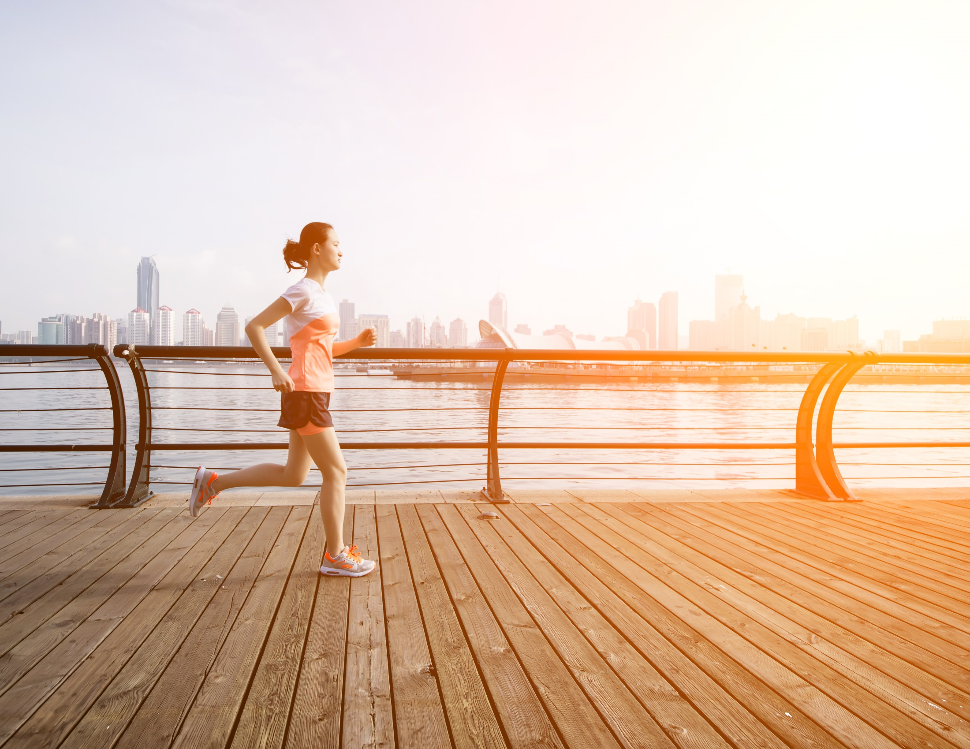
Современные фитнесс-технологии
Автор лекции Кузьмина О.И.

Slide 2
Список использованной литературы
Білокопитова Ж.А. Основитеоріїшейпінгу. – К.: Науковийсвіт, 2000. – 32 с.
Иващенко Л.Я., Круцевич Т.Ю. Методика физкультурно-оздоровительных занятий. – К.: УГУФВС, 1994. – 126 с.
Купер К. Аэробика для хорошего самочувствия: Пер. с англ. – 2-е изд. доп., перераб. – М.: Физкультура и спорт, 1989. – 224 с.
Теория и методика физического воспитания том 2/ Под ред. Т.Ю. Круцевич. – К.: Олимпийская литература, 2003. – 392с.
Теория и методика физической культуры / Под ред. Ю.Ф. Курамшина, В.И. Попова. – СПб.:СПбГАФК им. П.Ф. Лесгафта, - 1999. – 374 с.
Хоули Э.Т., Френкс Б.Д. Оздоровительный фитнесс: Пер. с англ. – К.: Олимпийская литература, 2000. – 368 с.

Slide 3
Фитнесс программы и их классификация
Фитнесс программы как формы двигательной активности, специально организованной в рамках групповых или индивидуальных (персональных) занятий, могут иметь как оздоровительно-кондиционную направленность (снижение риска развития заболеваний, достижение и поддержание должного уровня физического состояния), так и преследовать цели, связанные с развитием способностей к решению двигательных и спортивных задач на достаточно высоком уровне.

Slide 4
Классификация фитнесс-программ основывается:
а) на одном виде двигательной активности (например, аэробика, оздоровительный бег, плавание и т.п.);
б) на сочетании нескольких видов двигательной активности (например, аэробика и бодибилдинг; аэробика и стретчинг; оздоровительное плавание и бег и т.п.);
в) на сочетании одного или нескольких видов двигательной активности и различных факторов здорового образа жизни (например, аэробика и закаливание; бодибилдинг и массаж; оздоровительное плавание и комплекс водолечебных восстановительных процедур и т.п.).

Slide 5
Структура и содержание фитнесс-программ
В ее структуре выделяют следующие части (компоненты):
- разминку;
- аэробную часть;
- кардиореспираторный компонент (часть программы,
ориентированная на развитие аэробной производительности);
- силовую часть;
- компонент развития гибкости (стретчинг);
- заключительную (восстановительная) часть.

Slide 6
Неотъемлемый компонент фитнесс-программ – оценка физического состояния занимающихся. Оцениваются основные составляющие:
антропометрические показатели
функциональное состояние сердечно-сосудистой
дыхательной систем
сила и выносливость мышц
гибкость.

Slide 7
Фитнесс программы, основанные на видах двигательной активности аэробной направленности (аэробика).
В широком представлении, аэробика – система упражнений, направленных на развитие аэробных возможностей энергообеспечения двигательной активности. В качестве средств воздействия применяются ходьба, бег, плавание, танцы, занятия на кардиотренажерах и др.
В более узком представлении аэробика – одно из направлений физкультурно-оздоровительных фитнесс программ, построенных на основе различных гимнастических упражнений (степ-аэробика, слайд-аэробика, данс-аэробика и т.п.).
В соответствии с этим целесообразно разделять фитнесс программы на 2 типа: основанные на видах двигательной активности аэробного характера и основанные на оздоровительных видах гимнастики различной направленности.

Slide 8
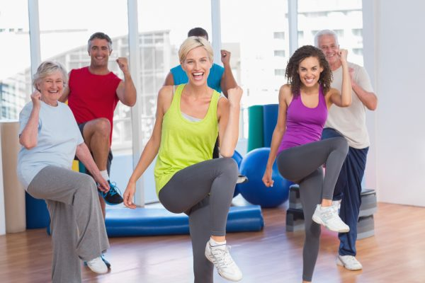
Аэробика Кеннета Купера

Slide 9
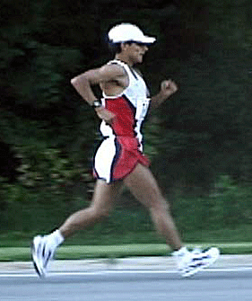
Оздоровительная ходьба.

Slide 10
Установлено, что взрослому человеку необходимо заниматься как минимум 30 мин в день различными видами двигательной активности невысокой интенсивности.
Для поддержания хорошего самочувствия и обеспечения оздоровительного эффекта в физической культуре широко используется оздоровительная ходьба. При соответствующей скорости (до 6,5км/час) ее интенсивность может достигать зоны тренирующего режима (ЧСС 120-130 уд/мин). При таких условиях за 1 час ходьбы расходуется 300-400 килокалорий энергии в зависимости от массы тела (примерно 0,7 ккал/кг на 1км пройденного пути). Например, человек с массой тела 70 кг при прохождении 1км расходует около 50 килокалорий. При скорости ходьбы 6 км/час суммарный расход энергии составит 300 килокалорий (50 x 6). При ежедневных занятиях оздоровительной ходьбой (по 1 часу) суммарный расход энергии за неделю составит около 2000 килокалорий, что обеспечит минимальный тренировочный эффект – для компенсации дефицита энергозатрат и роста функциональных возможностей организма.

Slide 11
Оптимальная нагрузка для каждого человека индивидуальна, но в среднем она составляет 7-8 километров в день.
Типы ходьбы
1. Ходьба прогулочным шагом. Ее скорость составляет менее километра за 30 минут.
2. Ходьба в среднем темпе: километр за 10-12 минут.
3. Скандинавская ходьба.
4. Энергетическая ходьба.
5. Спортивная ходьба: километр за 6-8 минут или 130-140 шагов минуту.
6. Быстрая ходьба, ее скорость составляет более 8 километров в час. Таких результатов можно добиться только в результате регулярных тренировок.

Slide 12
Скандинавская ходьба
Поддерживает тонус верхних и нижних частей тела;
Тренирует около 90% всех мышц тела (600 мышц);
Сжигает до 46% больше калорий, чем обычная ходьба;
Уменьшает давление на колени и позвоночник;
Улучшает работу сердца и легких, увеличивает пульс на 10-15 ударов в мин. В сравнении с обычной ходьбой;
Идеальна для исправления осанки и решения проблем шеи и плеч;
Улучшает чувство равновесия и координацию;
Эффективна для постоянной тренировки ССС и выносливости;
Возвращает к полноценной жизни людей с проблемами ОДА (опорно-двигательного аппарата).

Slide 13
Рекомендуется 3 варианта тренировочного цикла – сочетание занятий и дней отдыха в течение недели:
1) занятия – понедельник, среда, пятница; остальные дни – отдых (на начальном этапе подготовки);
2) занятия – вторник, четверг, суббота; остальные дни – отдых (на начальном этапе подготовки);
3) занятия – понедельник, вторник, среда, пятница, суббота; воскресенье – отдых (не ранее, чем через 6-12 месяцев предварительной тренировки).

Slide 14
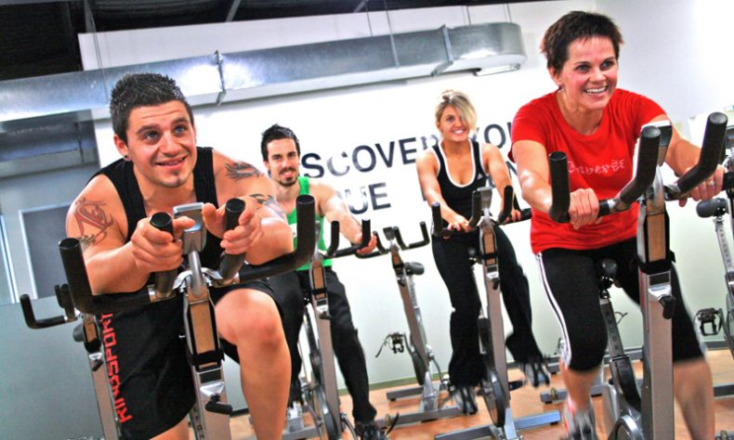
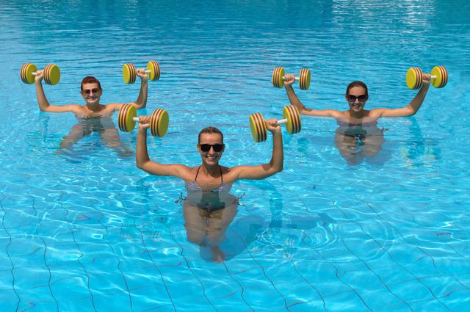
Так, на базе велоспорта интенсивно развивается спинбайк-аэробика (сайклинг, спиннинг, на основе плавания – аквааэробика и т.п.)

Slide 15
Спин байк (кардиотренажер) – способствует быстрому жиросжиганию
На спин байках занимаются сайклингом и спиннингом.
Сайклинг – массовые заезды в рамках спортклуба под музыку. Темп задает тренер.
Сайклинг и спиннинг помогают похудеть в рекордные сроки: энергозатраты – 750 ккал за 1 час.
Различия сайклинга и спиннинга - в направленности нагрузок. Во время занятий сайклингом нагрузка распределяется и на верхнюю, и на нижнюю часть тела. Спиннинг развивает преимущественно нижнюю часть. Сайклинг больше напоминает прогулочную езду, спиннинг - скоростную.

Slide 16
Фитнесс программы, основанные на оздоровительных видах гимнастики
По характеру воздействия на организм занимающегося можно классифицировать все многообразие видов аэробики на категории, которые направлены на развитие:
I – аэробной выносливости;
II – силовой выносливости и силы мышц, формирование гармоничной фигуры;
III – координационных способностей и музыкально-ритмических навыков;
IV – гибкости и достижение релаксации (расслабления).

Slide 17
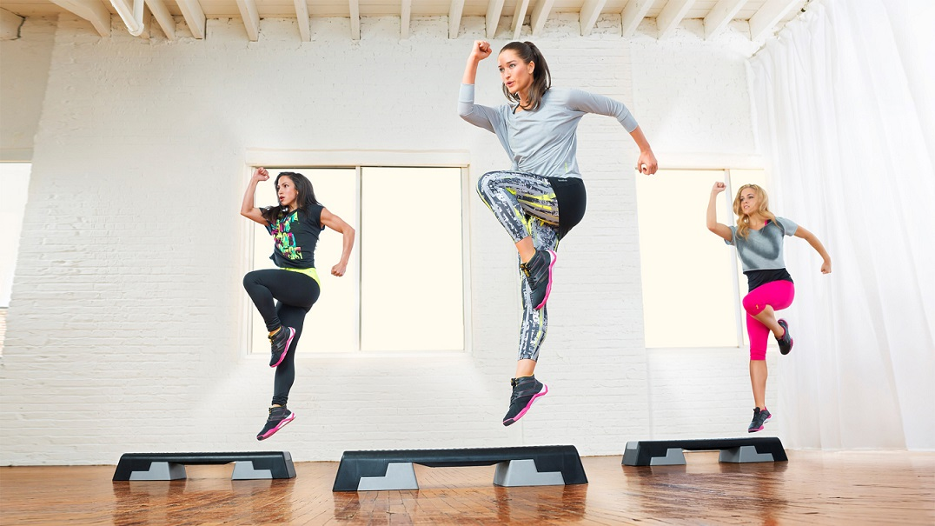
Виды аэробики, относящиеся к I категории Степ-аэробика

Slide 18
Степ-аэробика разработана в 90-х годах прошлого века известным американским тренером Джин Миллер и представляет собой тренировку в атлетическом стиле на специальных платформах высотой 10-30 см.
Упражнения на степ-платформе улучшают деятельность сердечно-сосудистой системы и опорно-двигательного аппарата, способствуют развитию важнейших двигательных качеств и формировани юпропорционального телосложения.
Степ-аэробику относят к разновидности танцевальной аэробики. Во время занятий нужно подниматься и спускаться со специальной платформы, ее высота может быть от 15 до 30 см.

Slide 19
Степ-аэробика - не только прекрасная профилактика различных заболеваний мышц и суставов, но и один из способов лечения артрита, а для восстановления после травмы коленного сустава пока еще не придуман лучший комплекс упражнений чем занятия степом. Этот вид фитнеса буквально смоделирует идеальную форму ног, будут развиваться те группы мышц, которые при выполнении базовых физических упражнений не всегда задействованы.

Slide 20
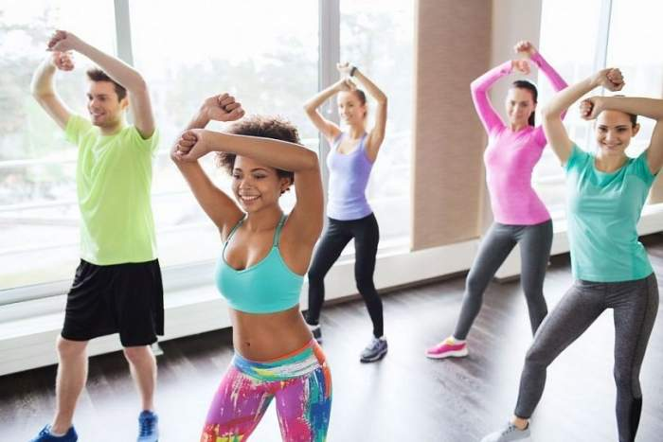
Аэробика низкой интенсивности (Low-impact) – танцевально-ориентированное направление с упр-ми повышенной координационной сложности при отсутствии ударных нагрузок, вызывающими отрицательный эффект (одна нога постоянно остается на полу).

Slide 21
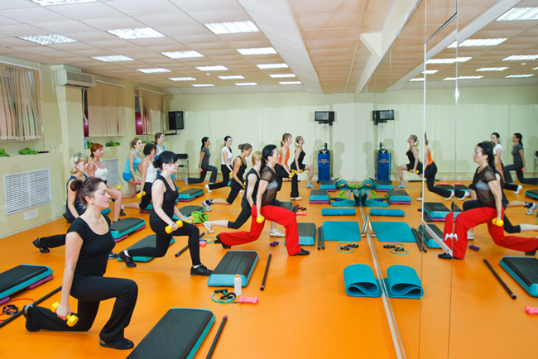
Аэробика высокой интенсивности (Hi-impact) – спортивно-ориентированная аэробика, в которой применяются простые ряды движений, а также прыжки, бег на месте. Занятие с активным использованием прыжков и бега, рекомендуется лицам с высоким уровнем подготовленности.

Slide 22
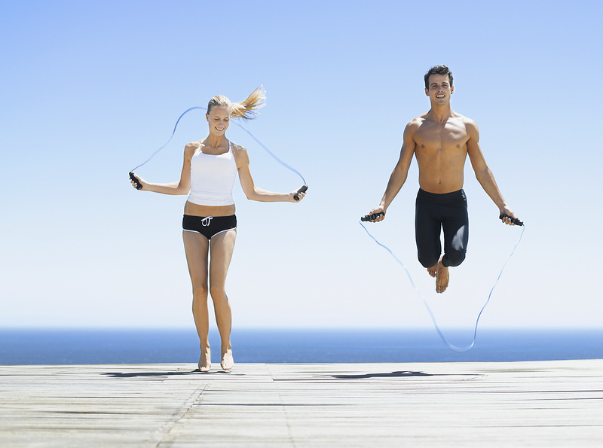
Роуп-скиппинг
представляет собой комбинации различных прыжков, акробати-ческих и танцевальных элементов с одной или двумя скакалками, которые выполняются индивидуально и в группах.

Slide 23
Несмотря на внешнюю сложность выполнения прыжков и сопутствующих интенсивных движений в темпе до 120 и более вращений в минуту, роуп-скиппинг является одним из самых доступных и эмоциональных видов мышечной активности, позволяющим эффективно воздействовать на важнейшие мышечные группы, укреплять сердечно-сосудистую и дыхательную системы, корректировать массу тела, развивая общую и скоростную выносливость, силовые качества, ловкость и координацию.

Slide 24
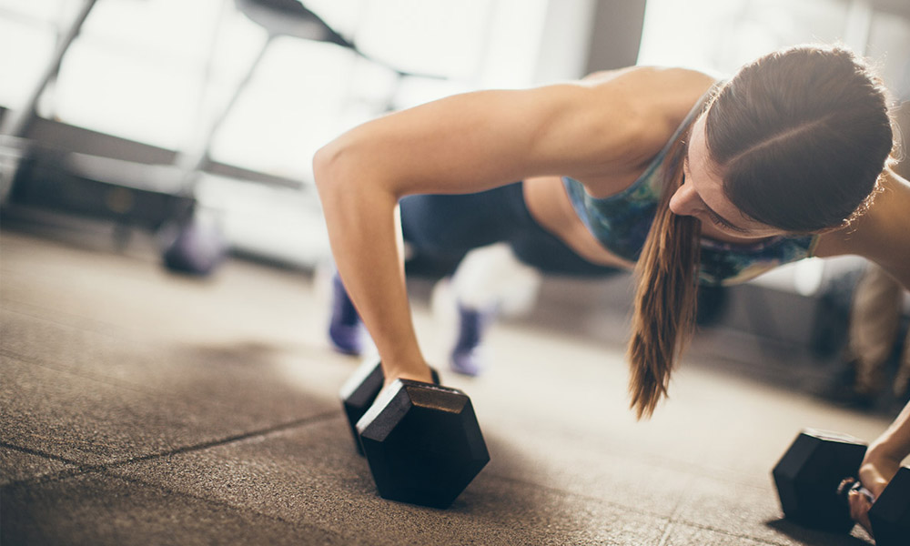
Виды аэробики, относящиеся ко II категории.
Супер-стронг

Slide 25
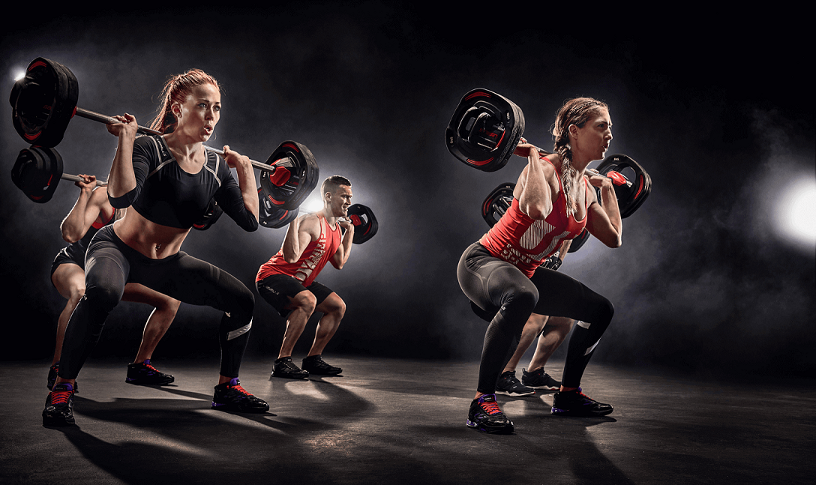
Памп-аэробика

Slide 26
Супер-стронг – силовая аэробика, основанная на использовании тяжелых палок - бодибаров, а также различного инвентаря (амортизаторов, гантелей). Существуют отдельные упражнения на развитие мышц ног, брюшного пресса и плечевого пояса.
Памп-аэробика – созданное в фитнесс-центрах Австралии направление танцевальной аэробики с использованием спортивных снарядов (перекладины, мини-штанги, гантели). Тренировка носит ступенчатый характер, продолжительность стандартного курса – 3 мес. Интервально-круговой вариант тренинга предполагает использование степ-платформы. Используются различные жимы, приседания, наклоны, требующие включения в работу различных групп мышц.

Slide 27
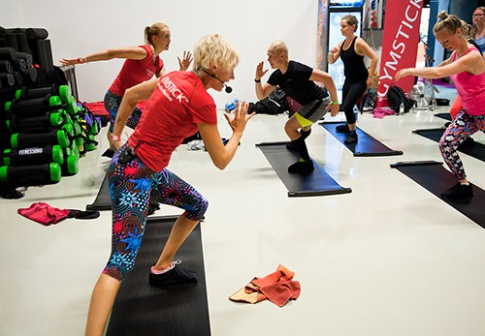
Слайд-аэробика

Slide 28
Слайд-аэробика относится к силовым видам фитнеса. Занятия построены на сочетании силовых и аэробных упражнений, проводятся на слайде – специальном гладком коврике площадью 180 х 60 см со скользящей поверхностью, обеспечивающей оптимальное сопротивление при скольжении, и крепкими бортиками. Она представляет собой программу разносторонней физической подготовки на основе латеральных (боковых) движений ног, заимствованных из конькобежного спорта. Упражнения слайд-аэробики повышают силу и координацию мышц нижних конечностей, развивают выносливость, служат эффективным средством регуляции массы тела. Установлено, что, выполняя базовую программу низкоинтенсивной слайд-аэробики (начальный уровень сложности) человек массой 70 кг теряет за 30 мин в среднем до 250 ккал, что является одним из наиболее высоких в сравнительном плане показателей энергозатрат в аэробике.

Slide 29
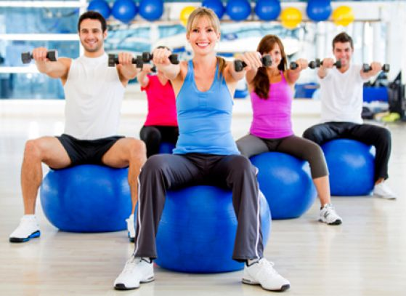
Фитбол-аэробика

Slide 30
Фитбол-аэробика представляет собой комплекс разнообразных движений и статических поз с опорой о специальный мяч из поливинилхлорида с воздушным наполнением тела диаметром от 45 см (детский вариант) до 85 см (предназначен для людей ростом более 190 см и массой тела свыше 150 кг).
Противопоказаний для занятий фитболом, практически, нет, эта разновидность фитнеса признана наиболее щадящей для позвоночника, особенно для поясничного отдела. Более того, при некоторых заболеваниях из всех видов фитнеса показан именно фитбол (варикозное расширение вен, избыточный вес, проблемы с позвоночником и суставами – при этих недугах большие физические нагрузки запрещены и обычная аэробика противопоказана).

Slide 31
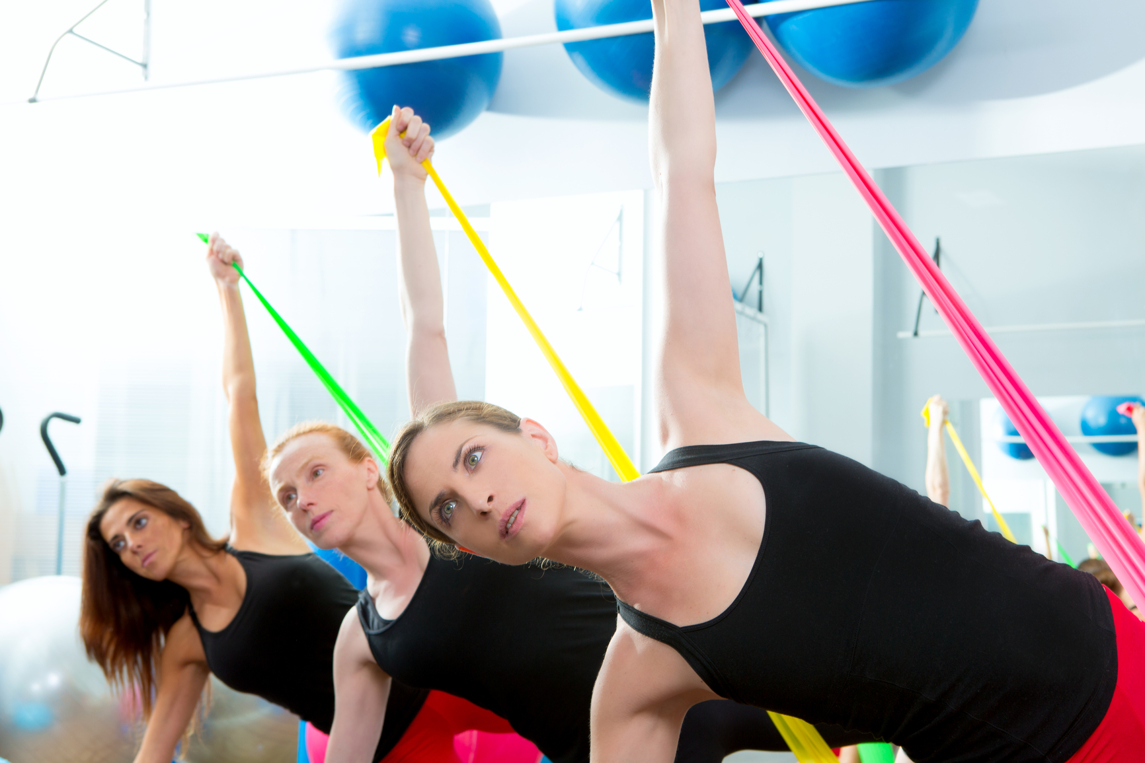
Тераробика

Slide 32
Тераробика, основанная в 1995 г. немецким тренером Ю. Вайсхарзом, включает в себя танцевальные движения, выполняемые в аэробном режиме, в сочетании с силовой гимнастикой и стретчингом. При этом в качестве амортизатора используется специальная латексная лента, имеющая различное сопротивление и фиксируемая на кисти и голени занимающихся (возможно применение обыкновенной резиновой ленты).

Slide 33
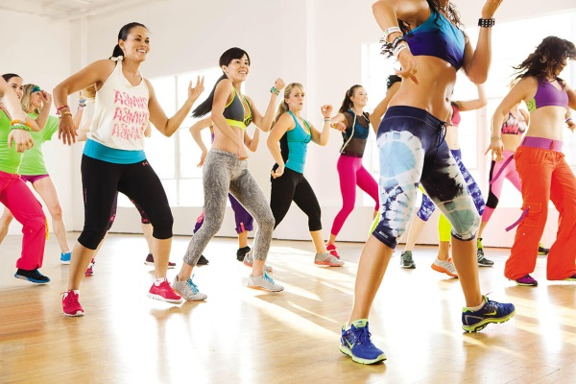
Виды аэробики, относящиеся к III категории.
Танцевальная аэробика

Slide 34
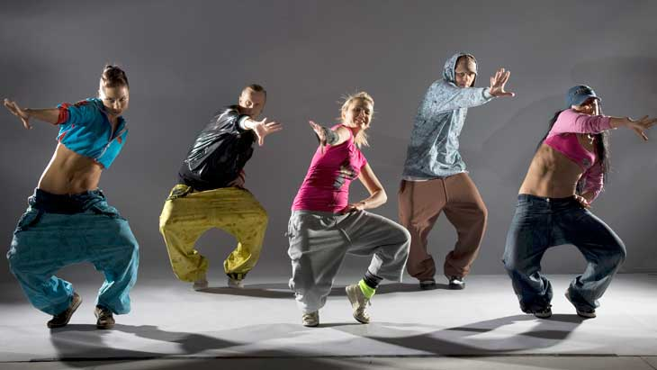
Хип-хоп аэробика

Slide 35
Танцевальная аэробика основана на одноименных музыкальных и танцевальных стилях, логично и последовательно соединенных с элементами современной хореографии и эстрады, а также с упражнениями спортивного характера.
Хип-хоп аэробика – комбинированный вариант американских танцевальных стилей хип-хоп и кантри с чередованием шагов, прыжков, бега.

Slide 36
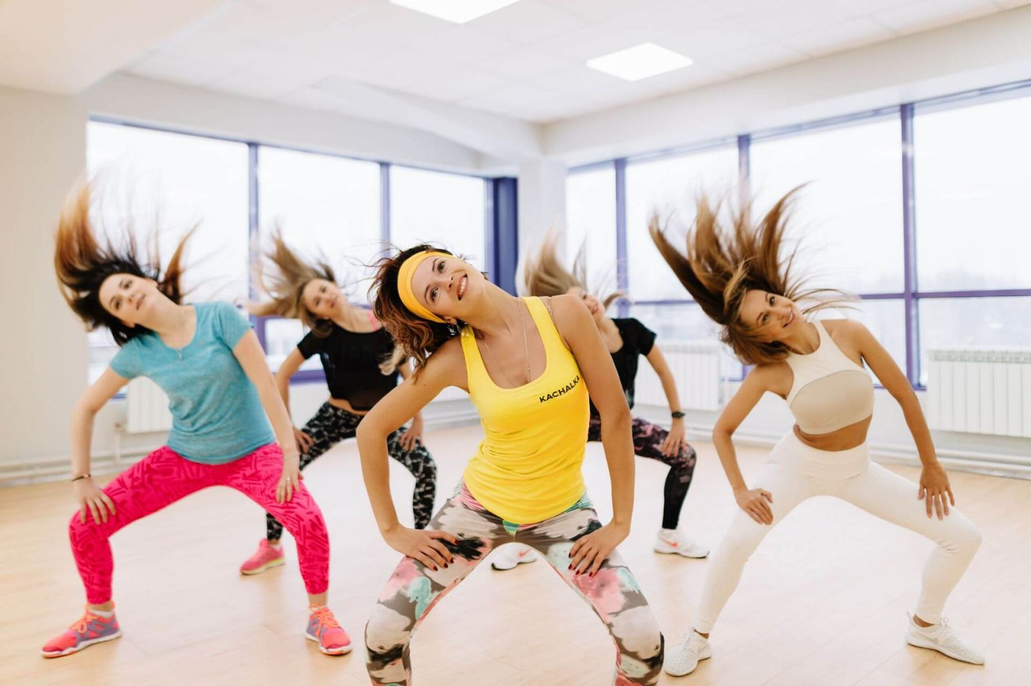
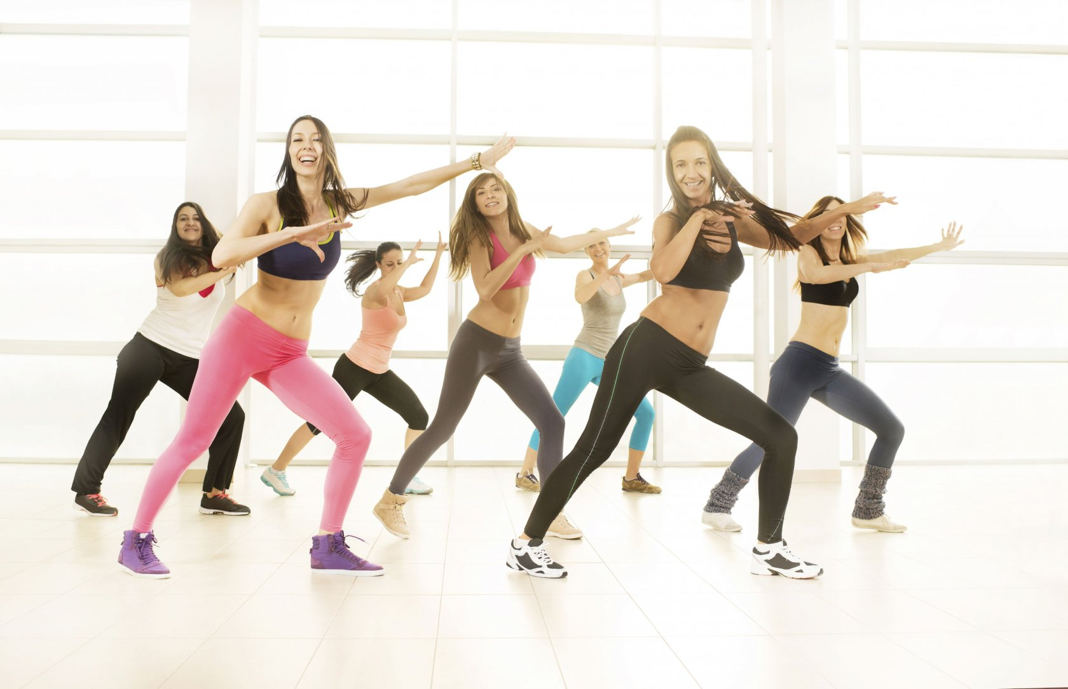
Модерн-данс, стрит-данс, кардиофанк, сити-джем – направления, основанные на одноименных музыкальных или танцевальных стилях
Стрит-данс
Модерн-данс

Slide 37
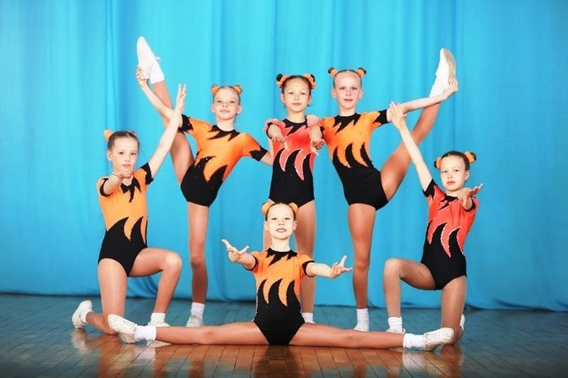
Аэроданс – использование элементов хореографии классического танца и балета. Фактически, это танцевальный тренинг, адаптирванный под фитнес формат, в котором присутствуют функциональные упражнения, вовлекающие в работу абсолютно все мышцы тела, включая глубокие, ответственные за устойчивость, равновесие и красоту каждого движения.

Slide 38
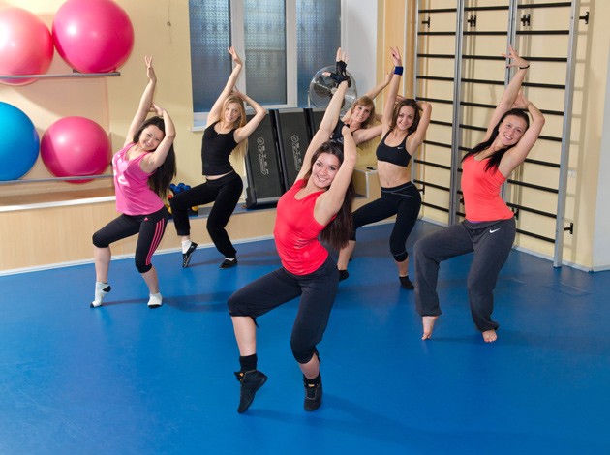
Сальса, латина – занятия построены из комбинаций колоритных движений, характерных для латиноамериканской культуры.

Slide 39
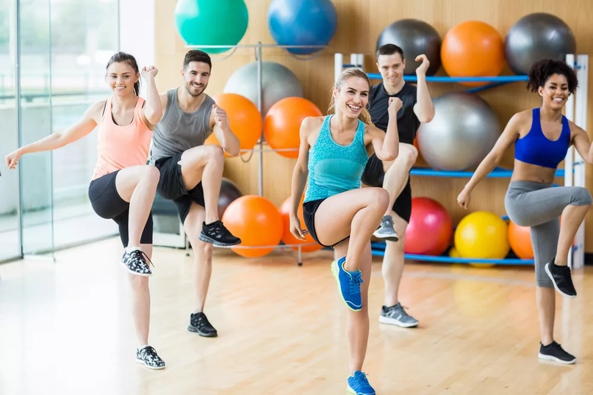
Сити-джем – стиль, образованный на основе негритянских уличных танцев. При среднем темпе музыки 105-115уд/мин (рэп, соул) с учетом ритма музыки удается достичь значительной нагрузки в процессе занятия.

Slide 40
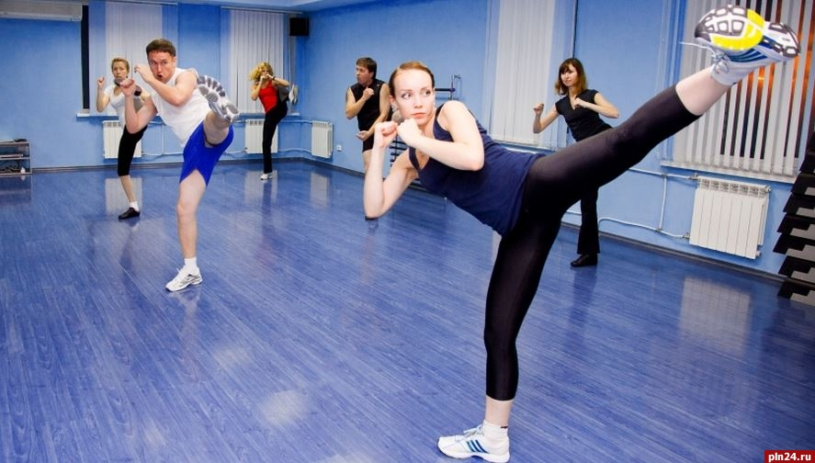
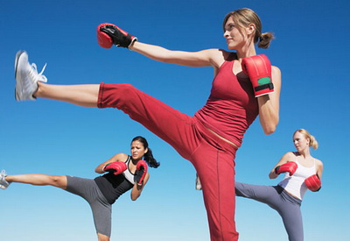
Тай-бо, ки-бо – вид аэробики, основанный на восточных единоборствах, боксе, кикбоксинге.
Ки-бо
Тай-бо

Slide 41
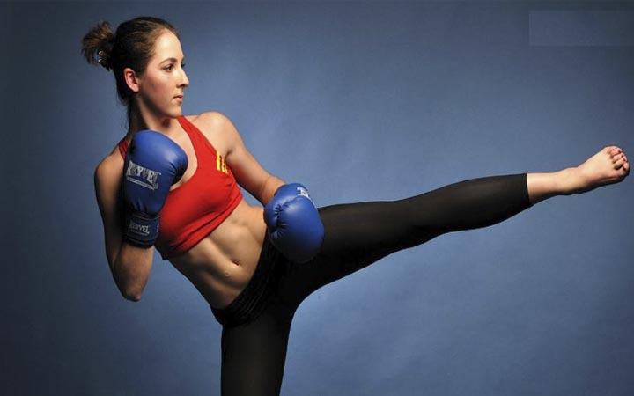
Бокс-аэробика – строится на использовании серии мелкоамплитудных темповых движений: джеб (прямой удар), хук (удар сбоку), апперкот (удар снизу) с постоянной сменой позиции и разнообразными перемещениями, имитирующими действия боксера на ринге.

Slide 42
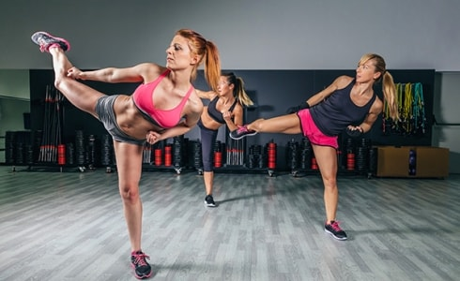
Кик-аэробика – синтез движений из бокса и каратэ (джеб левой, xyк правой, йоко гери, джеб правой, апперкот левой, йоко гери, 4 апперкота йоко гери, хук левой, 2 май-гири обеими ногами и т.д.).

Slide 43
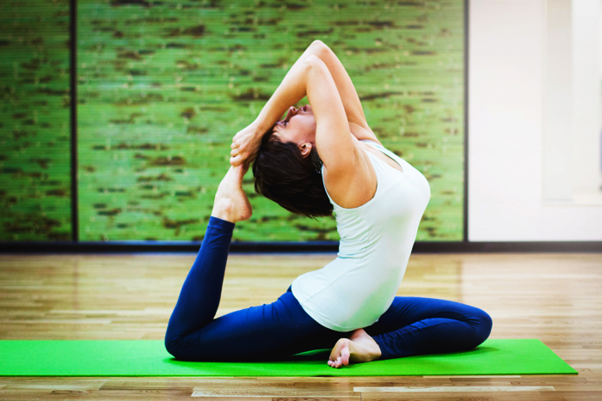
Виды аэробики, относящиеся к IV категории.
Стретчинг – система упражнений, развивающих гибкость и способствующих повышению эластичности мышц.

Slide 44
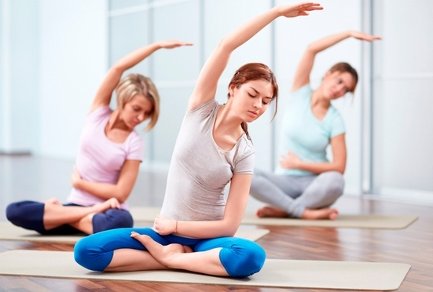
Йога-аэробика – сочетание статических и динамических асан, дыхательных упражнений, релаксации и стретчинга.

Slide 45
Флекс – занятия, направленные на развитие гибкости в сочетании со средствами психоэмоциональной регуляции.
Звуковое сопровождение – неотъемлемая часть большинства современных фитнесс-программ. Выполнение упражнений в темпе, заданном музыкой, способствует воспитанию эстетического вкуса, чувства ритма, выразительности и культуры движений.

Slide 46
Выделяют 5 градаций темпа:
медленный – 40-50 уд-мин (адажио, блюз при выполнении дыхательных упражнений, мягких, плавных движений, релаксации);
ниже среднего или умеренный – 60-70 уд-мин (ритмичная танцевальная музыка при выполнении гимнастических и общеразвивающих упражнений);
быстрый – до 150 уд-мин и очень быстрый – 170 уд-мин (рок-н-ролл, регтайм, шейк, чарлстон и т.д., при беге, прыжках, элементах диско-танцев).

Slide 47
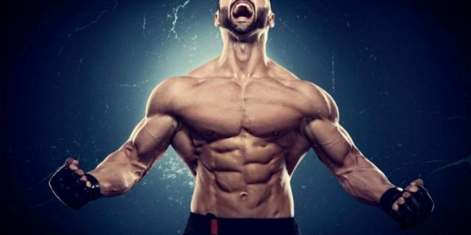
Фитнесс-программы, основанные на видах двигательной активности силовой направленности
Бодибилдинг (культуризм, атлетическая гимнастика) – система физических упражнений с различными отягощениями, выполняемых с целью развития силовых способностей и коррекции формы тела.

Slide 48
В бодибилдинге принята следующая классификация применяемых средств:
- базовые – упражнения с предельными или околопредельными отягощениями, выполняемые преимущественно двумя конечностями, с вовлечением в работу мышц вокруг нескольких суставов, со многими степенями свободы;
- формирующие – двигательные действия с непредельными отягощениями с одной степенью свободы, выполняемые, как правило, одной конечностью с вовлечением в работу мышц вокруг одного сустава для их локального развития. При этом используются различные исходные и конечные положения, часто с пронацией и супинацией конечности;
- дополнительные – в которые входят обще-подготовительные упражнения, относящиеся к технике различных видов спорта.

Slide 49
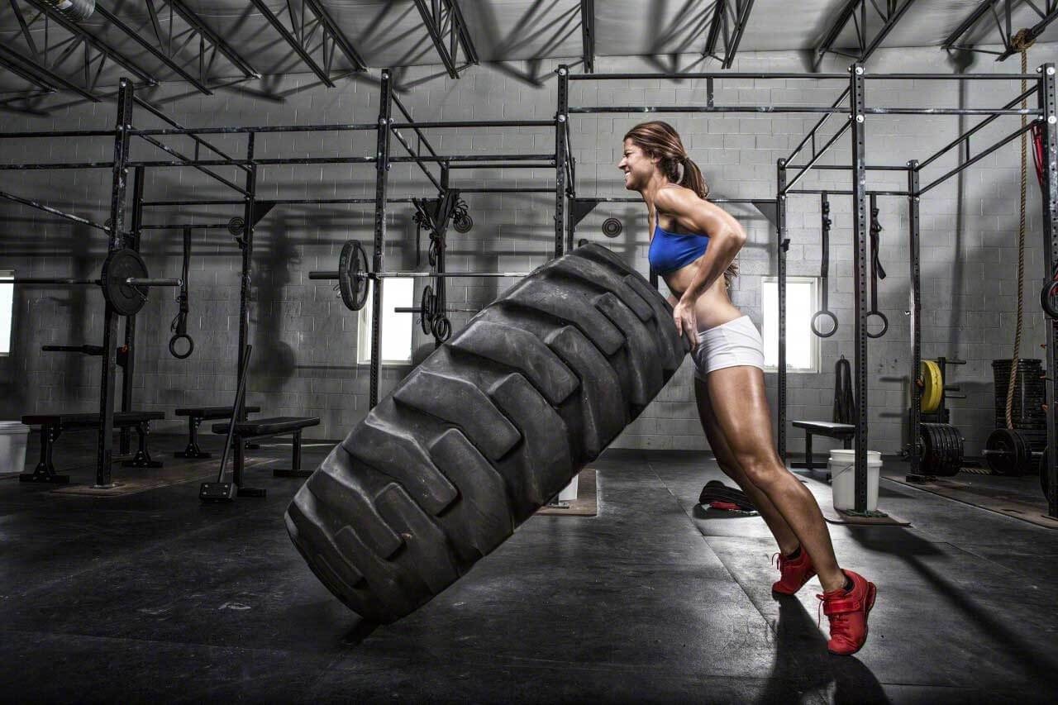
Кроссфит. В последнее время набирает популярность такое направление, как кроссфит. КроссФит можно описать как программу силовых упражнений, состоящую из «постоянно меняющихся функциональных упражнений высокой интенсивности», с конечной целью улучшения общей физической формы, реакции, выносливости и готовности к любой жизненной ситуации, требующей активных физических действий.

Slide 50
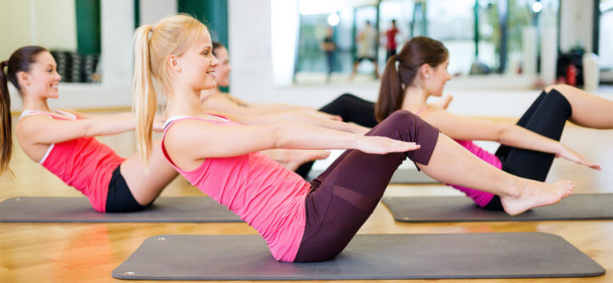
Калланетика – созданная американской балериной Каллан Пинкни система физических упражнений, альтернативная травмоопасным вариантам аэробики, более эффективная в отношении сроков достижения результатов. Цель занятий калланетикой – улучшение фигуры посредством специально подобранных и организованных статодинамических упражнений на растягивание различных мышечных групп.

Slide 51
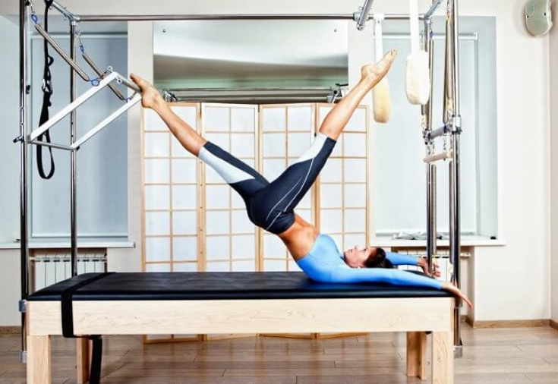
Пилатес – это система упражнений, основная цель которых – детальная проработка мышц, включая самые мелкие (которые обычно не задействованы), увеличение эластичности связок, подвижности позвоночника и суставов. Особенно важны эти упражнения для женского организма, поскольку помогают в значительной степени укрепить мышцы пресса, низа спины и таза, что является немаловажным плюсом в период после родов и дородовое время.

Slide 52
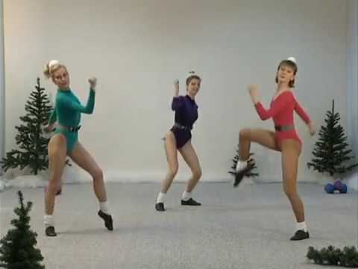
Шейпинг – разработанная специалистами советской школы аэробики и бодибилдинга система физкультурно-оздоровительных занятий для женщин и девушек, направленная на достижение гармонично развитых форм тела в сочетании с высоким уровнем двигательной подготовленности.

Slide 53
Задачи первого этапа:
- укрепить здоровье, уменьшить риск развития заболеваний (сердечно-сосудистой системы, обмена веществ, опорно-двигательного аппарата);
- нормализировать массу тела;
- повысить уровень физической подготовленности.
Задача второго этапа – коррекция фигуры с помощью различных видов двигательной активности и рационального питания.
Основные средства шейпинга – общефизические упражнения, которые в зависимости от методической целесообразности выполняются без предметов, с предметами, на специальных снарядах.

Slide 54
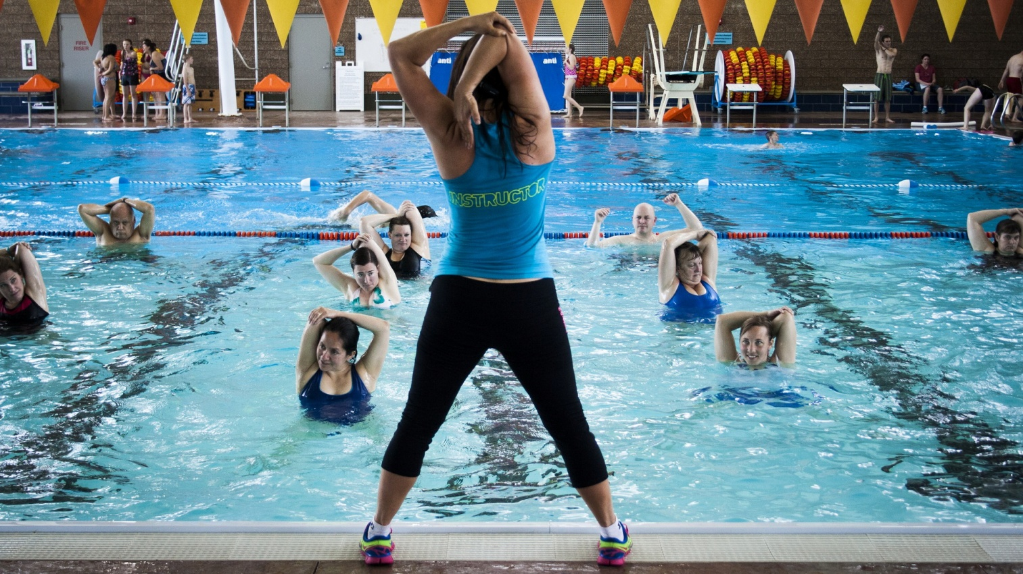
Аквафитнесс – система физических упражнений избирательной направленности в условиях водной среды, выполняющей, благодаря своим природным свойствам, роль естественного многофункционального тренажера.

Slide 55
Систематические занятия в воде показаны без ограничений всем практически здоровым людям любого возраста и характеризуются широким спектром целевой направленности: лечебно-профилактической, учебной, рекреативной, кондиционной, спортивно-ориентированной.

Slide 56
Спасибо за внимание!

